Slide 1
Обществата в Месопотамия

Slide 2
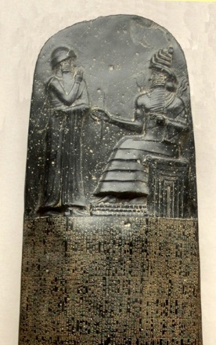
Шамаш – богът на слънцето
предава законите на Хамурапи
Старовавилонското царство.
А) Държавата на амореите и Вавилон – „Врата на боговете“
Б) Могъщество на Вавилонското царство при Хамурапи(XVIIIв.пр.Хр.)
В) Превземане на Вавилон от хетите(XVI в.пр.Хр.)- индоевропейци от Мала Азия

Slide 3
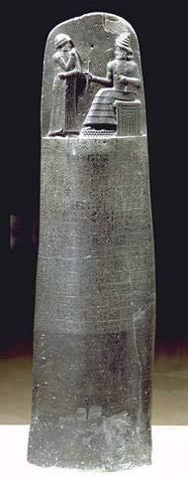
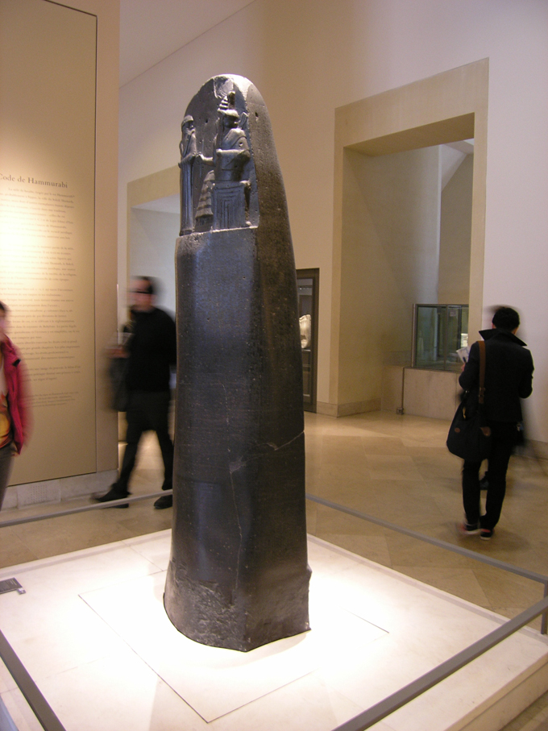
Каменната стела
в Лувъра
2. Хамурапи законодателят.
А) законите – свещени, обхващат всички страни на обществения живот
Б) задачи – за осигуряване на реда, издигане авторитета на владетеля и запазване на мира
В) наказанията – сурови

Slide 4
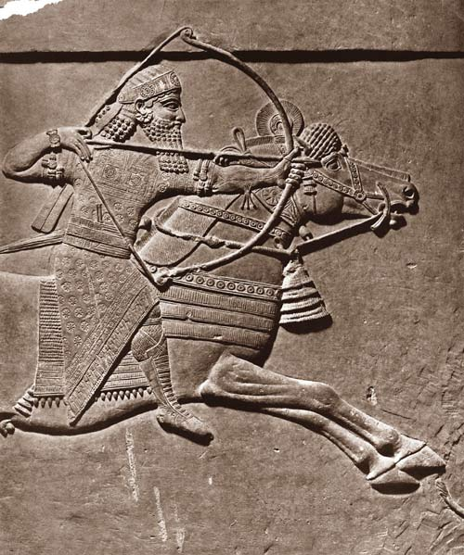
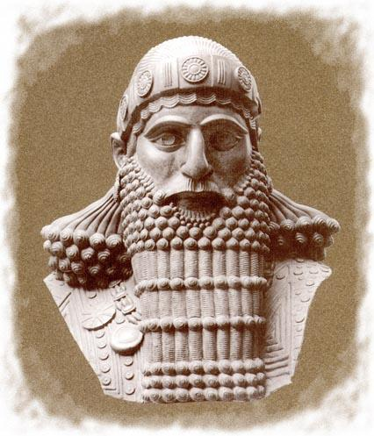
3. Асирийското царство.
А) В Северна Месопотамия – кр.III – нач.II хил. пр.Хр.
Б) семити, бедна страна с важно географско положение
В) Могъщество на Асирия – VIII-VI в.пр.Хр.- завладява Финикия, Египет, Вавилон, Израил
Г) Възвръщане могъществото на Вавилон – след 626г.пр.Хр. – смъртта на Ашурбанипал

Slide 5
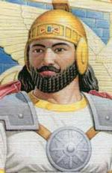
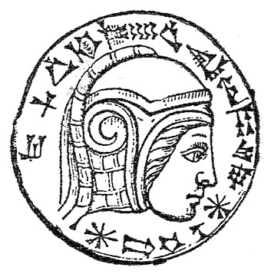
4. Нововавилонското царство.
А) Възход при Навуходоносор II (605-562г.пр.Хр.) – завладяване на Сирия и Палестина
Б) Откритията на немския археолог Робърт Колдевей

Slide 6
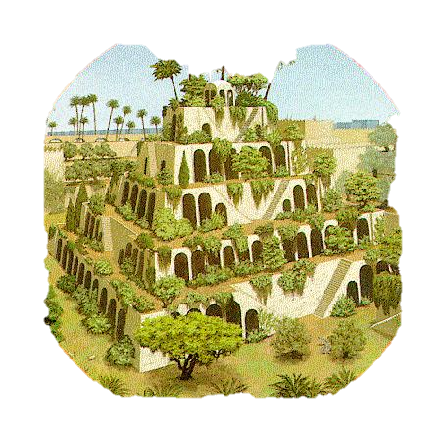
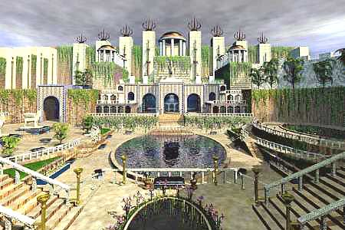
Висящите градини на асирийската царица Семирамида от IX в.пр.Хр.

Slide 7
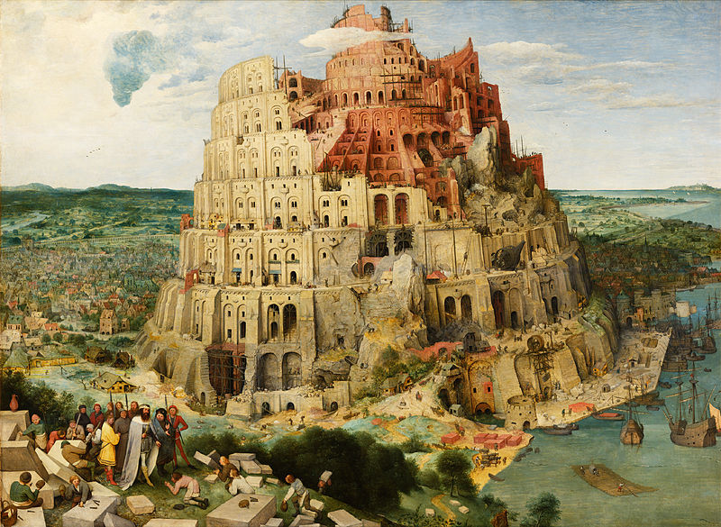
Вавилонската кула – картина от фламандския художник Питер Брьогел-Стария, XVI век

Slide 8
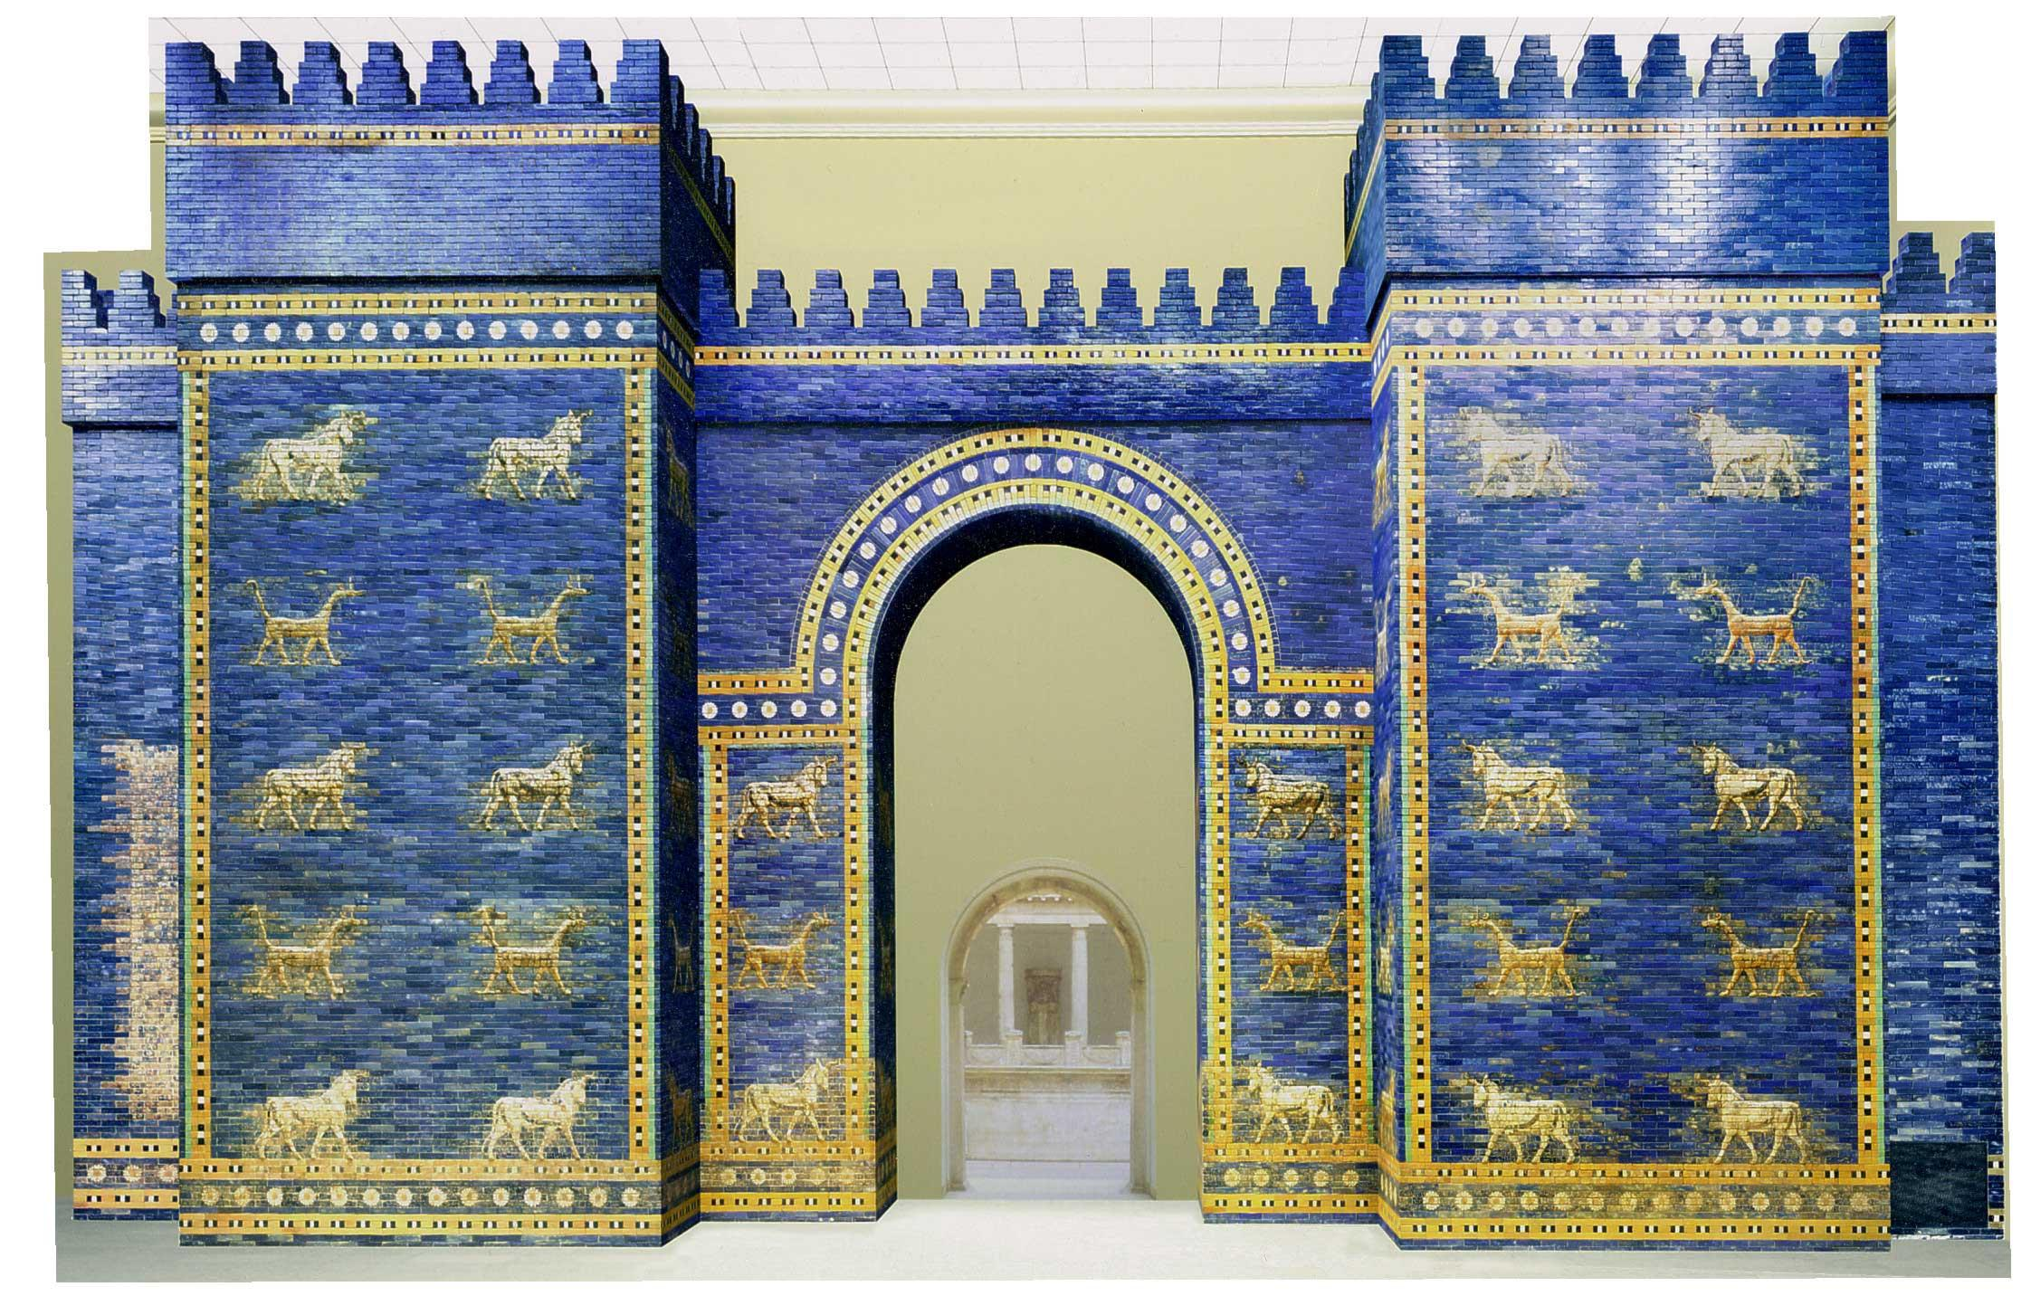
Улицата на процесиите и Портата на богинята Ищар
Реконструкция в Пергамския музей в Берлин

Slide 9
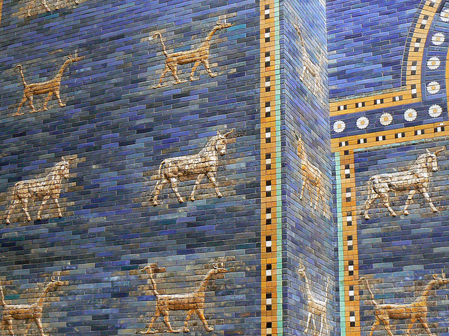
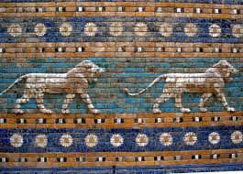
Елементи от Портата на Ищар

Slide 10
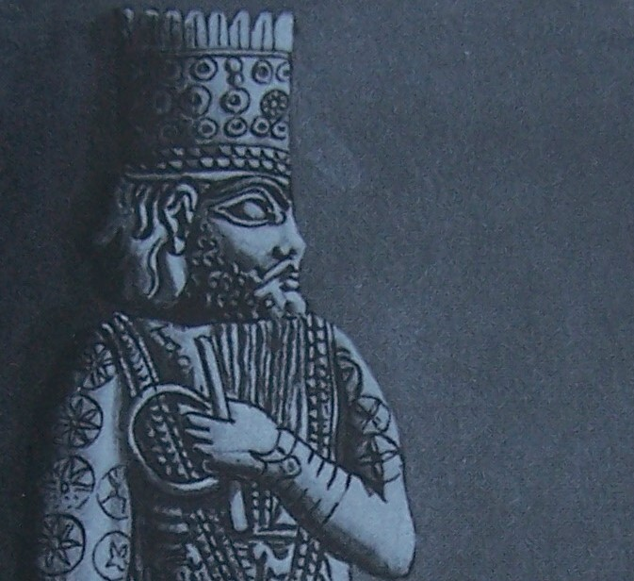
Великият бог Мардук

